Slide 1


PCIC 2022
Causal Inference and Transfer Learning
Team：CVTEDMer
主讲人：周洋

Slide 2

Content
01. 任务介绍
02. 任务理解
03. 解决方案
04. 总结展望

Slide 3
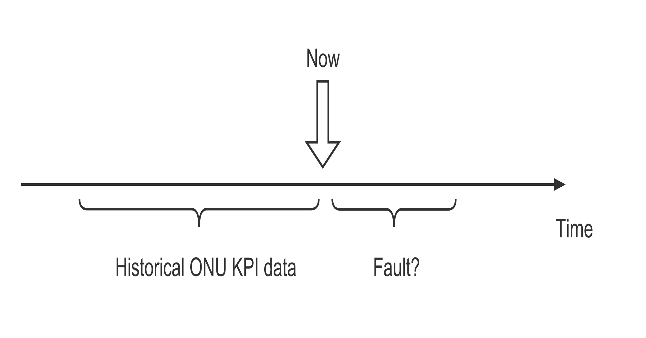
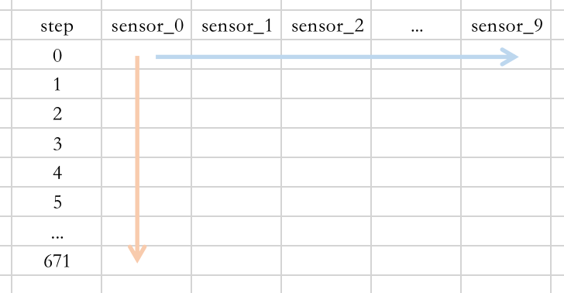
01. 任务介绍
任务说明：
本次任务为家庭宽带网络中的故障预测任务（二分类），选手需建立一个基于迁移学习的故障预测模型对未来7天是否会发生故障做出预测。
数据说明：
大赛共提供了数据结构相同的三份数据集，每份数据集中又分别包含了两个城市的数据；每个样本由两部分组成，第一部分为历史7天的多变量时间序列，共有10个测量值，测量频率为15分钟，故维度为672*10；第二部分为样本标签，每个样本的标签记录为其未来7天内是否发生故障。
评价指标：F1-score。

Slide 4
02. 任务理解 标签分布
本任务是故障预测中的二分类任务，如图所示为三份数据集的标签分布情况，可以发现：城市A与B中的标签分布并不一致，因此可考虑微调预训练模型，具体地，在城市A中的样本上预训练一个模型，然后在城市B中的20%的数据上做微调。

Slide 5
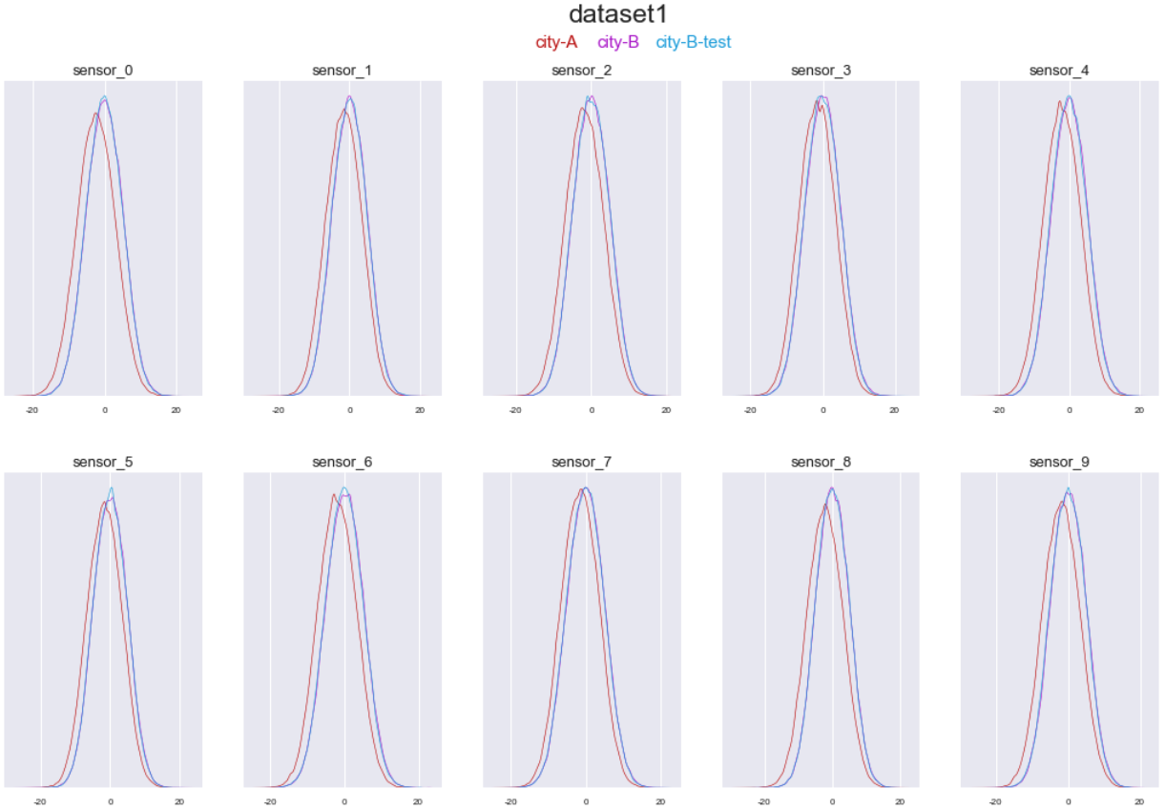
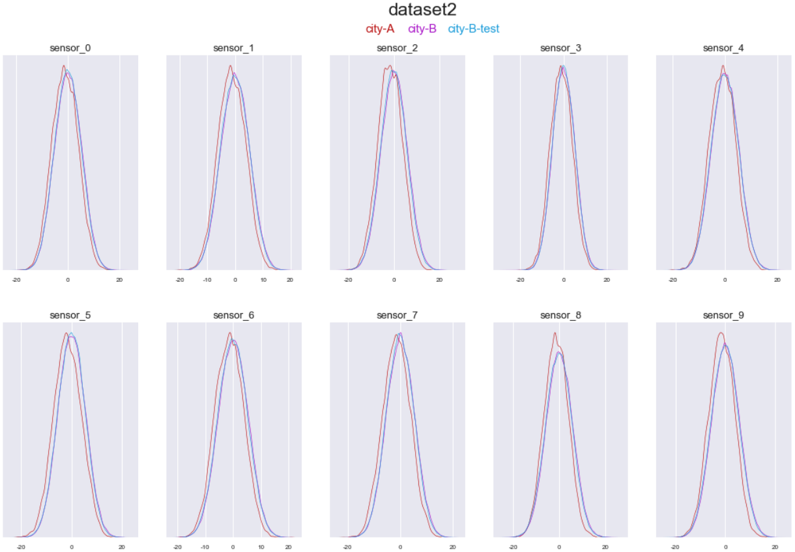
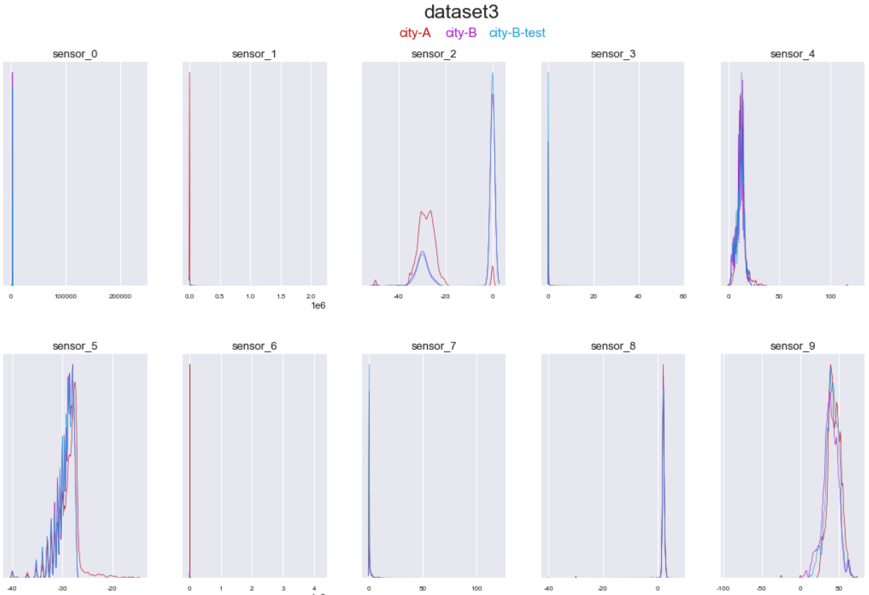
02. 任务理解 数据分布
如图所示为三份数据集10个测量值的密度分布图，可以看出：数据集1和数据集2分布基本一致，与数据集3的分布有着极大的不同，因而可以考虑，数据集1和数据集2使用相同的模型，而数据集3则需要使用其他的模型。

Slide 6
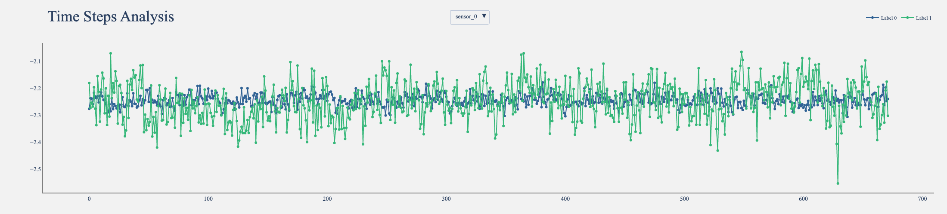
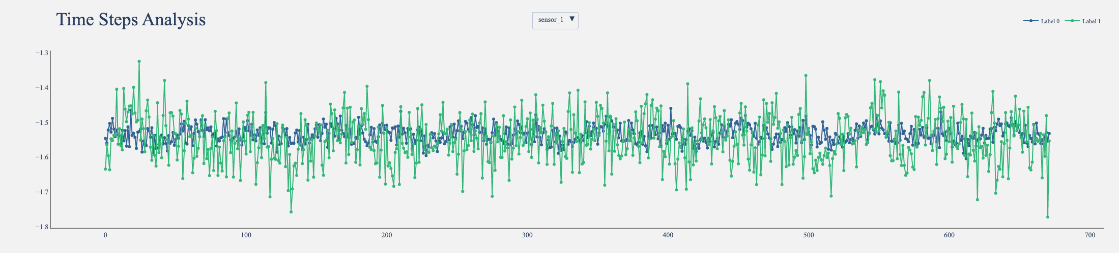
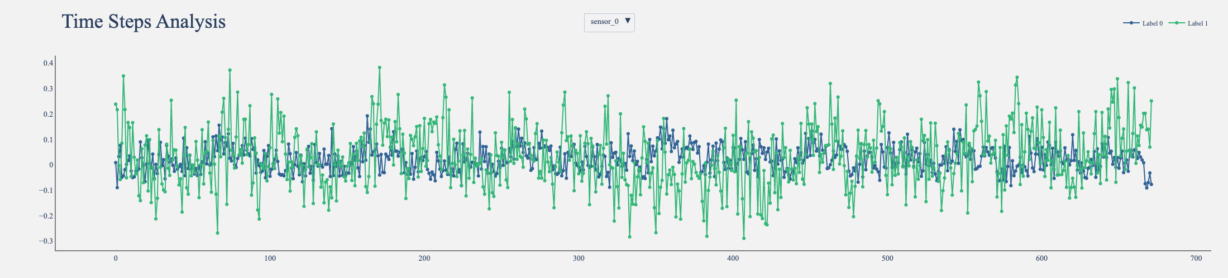
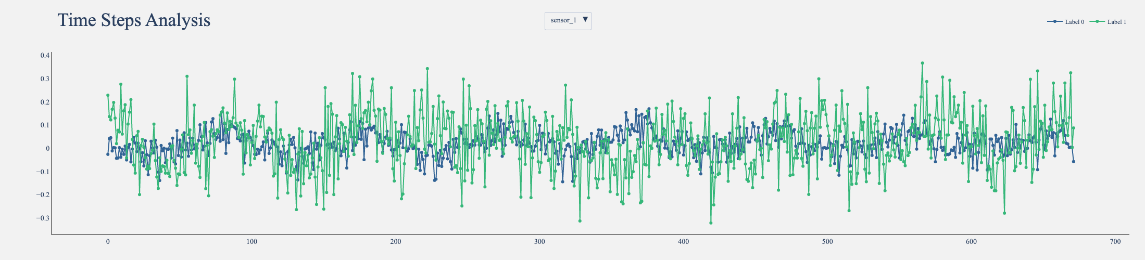
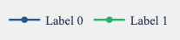
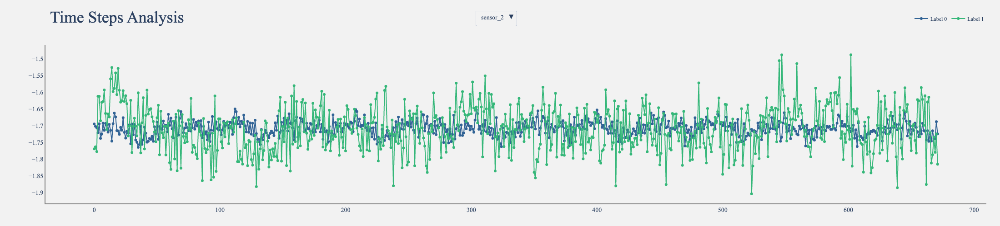
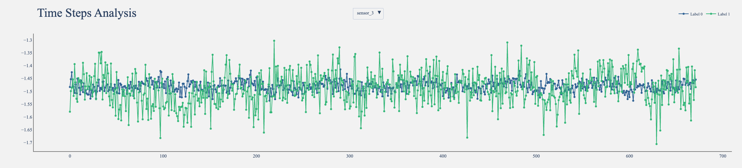
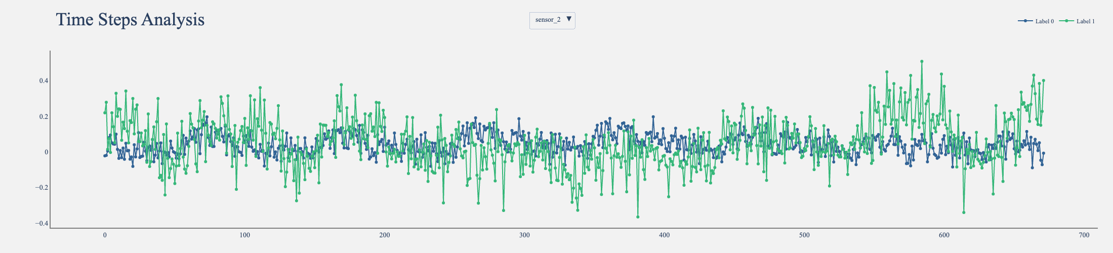
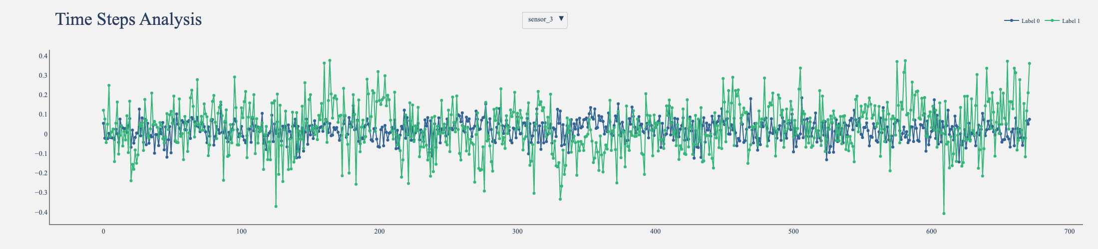
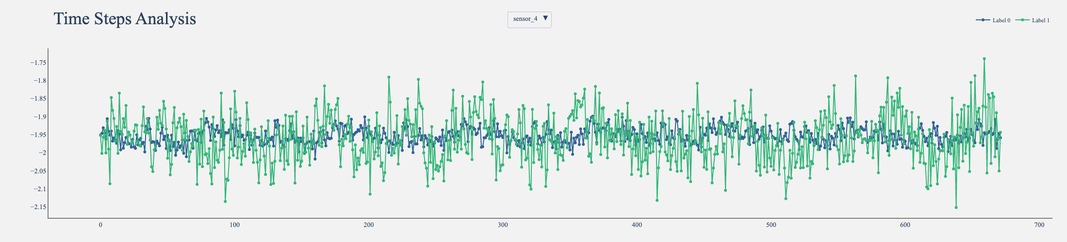
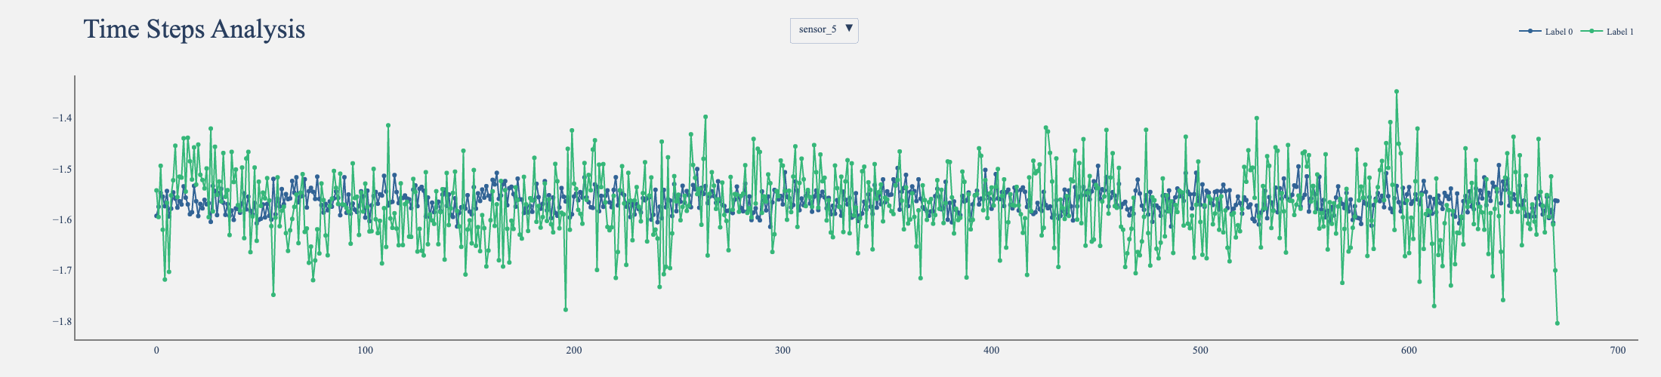
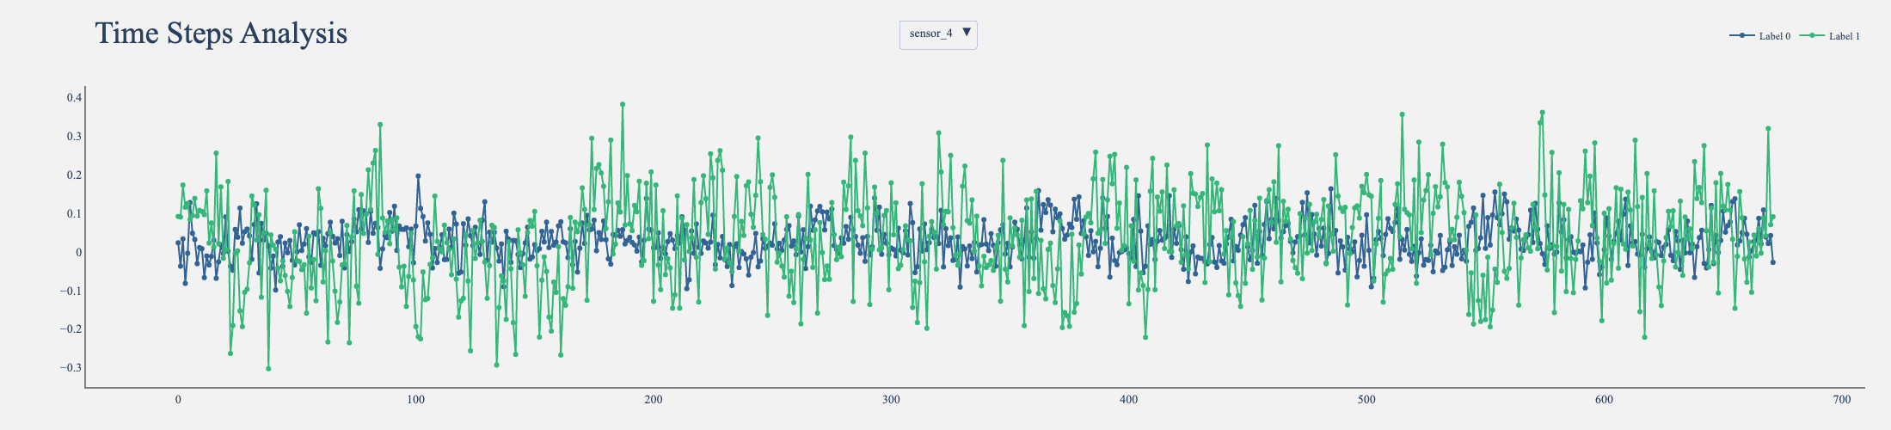
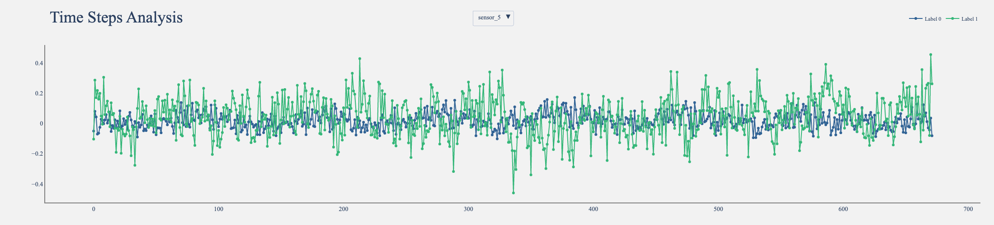
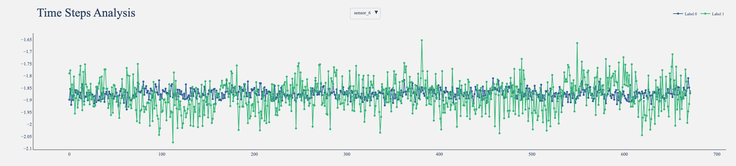
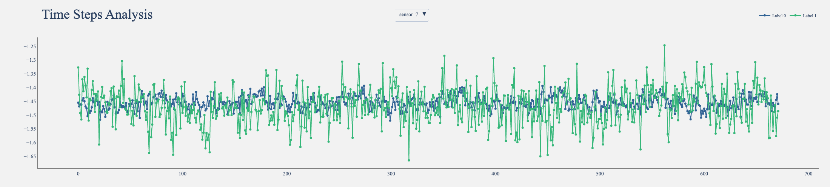
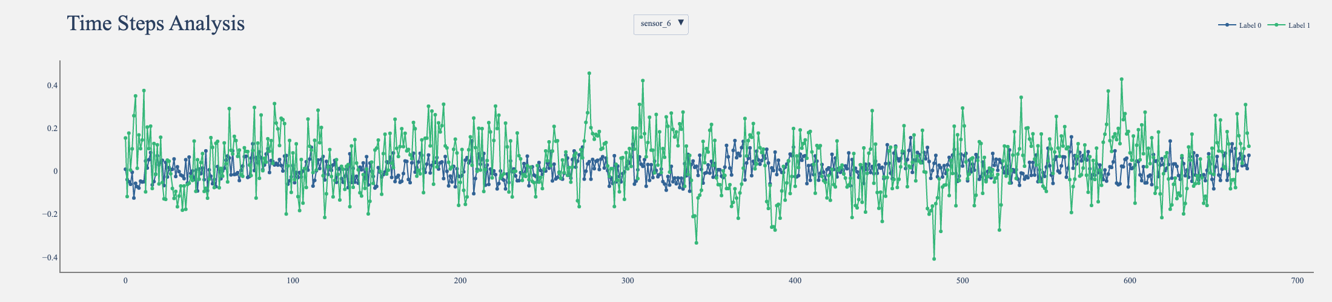
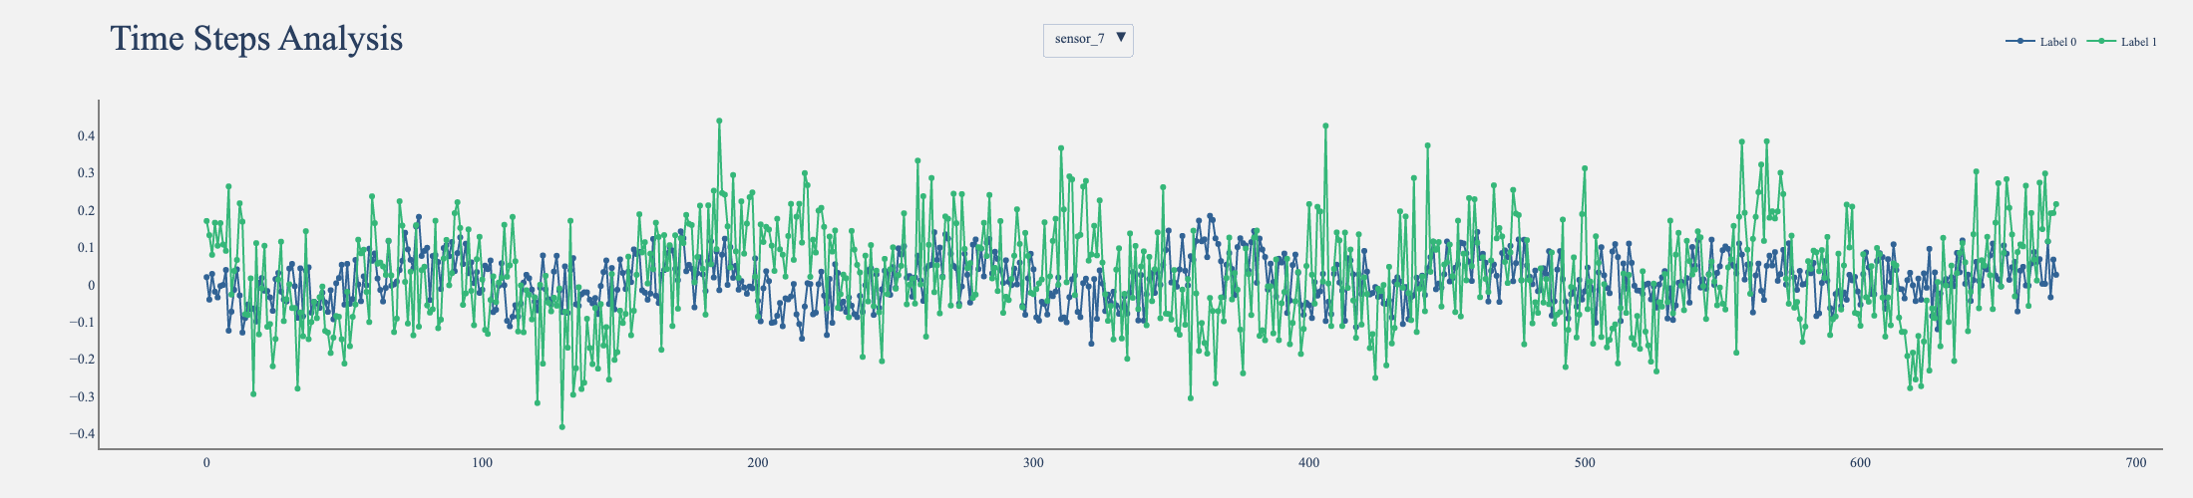
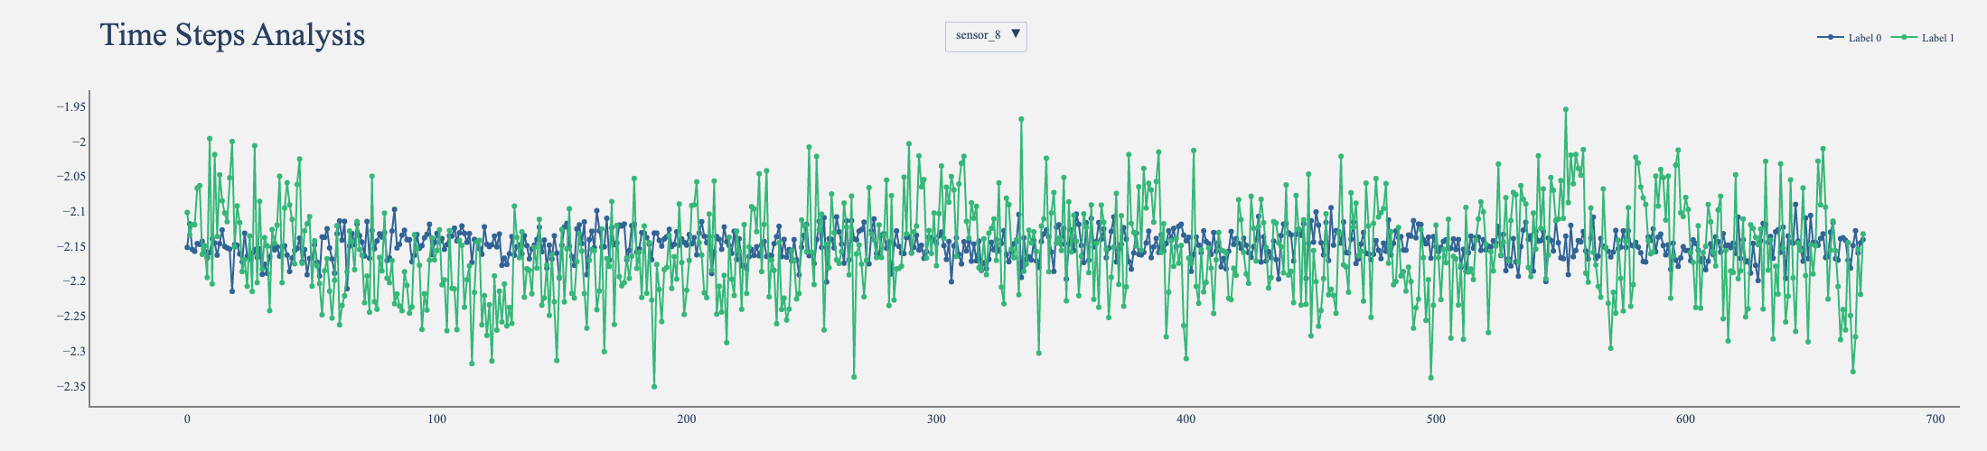
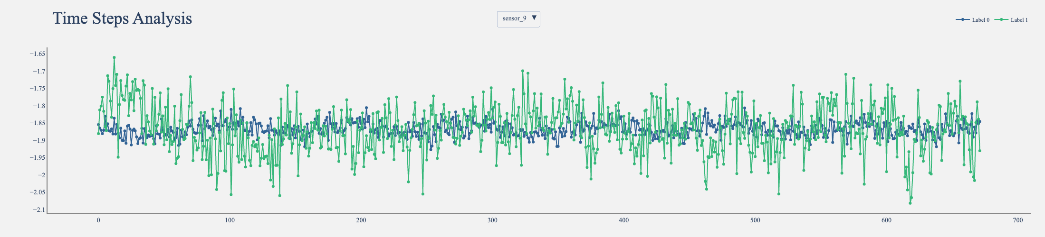
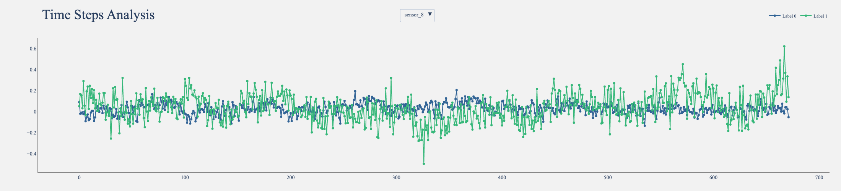
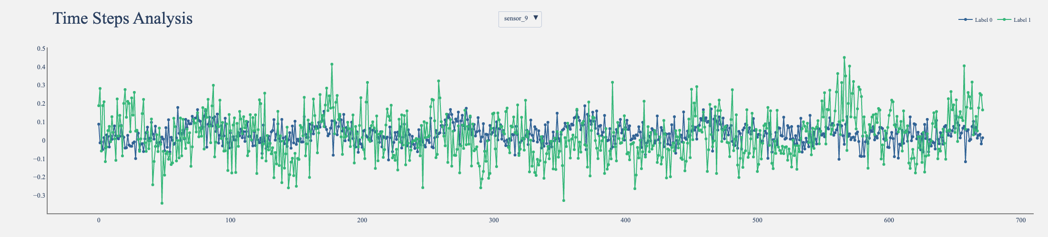
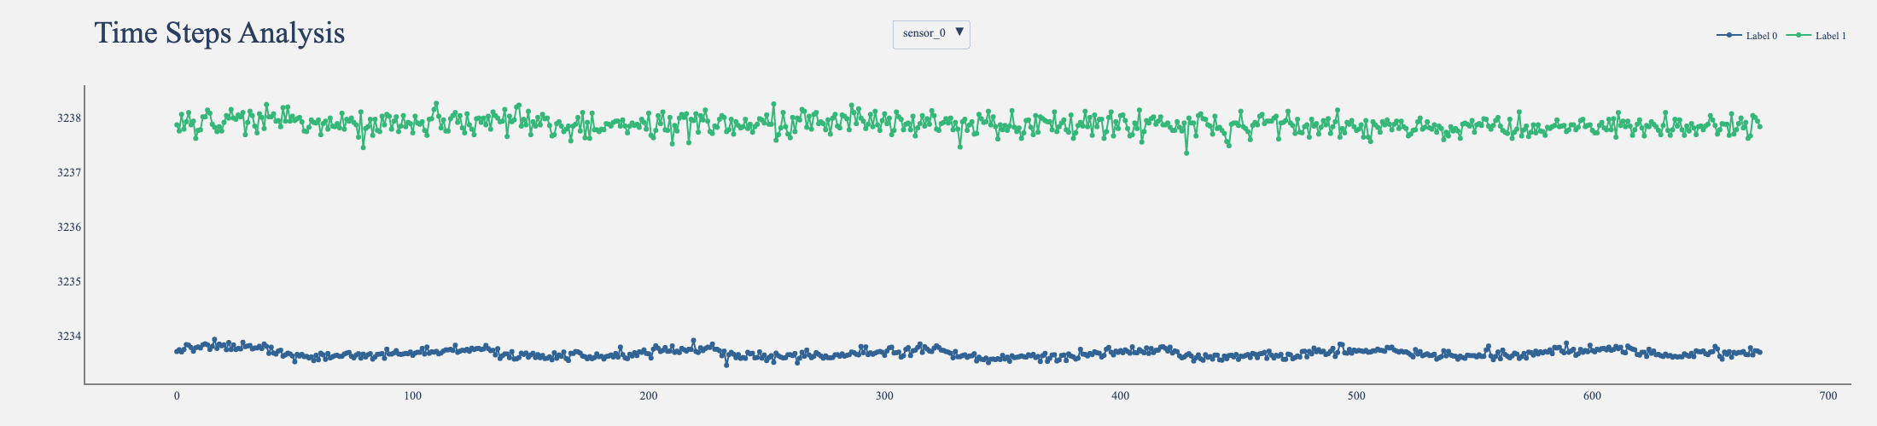
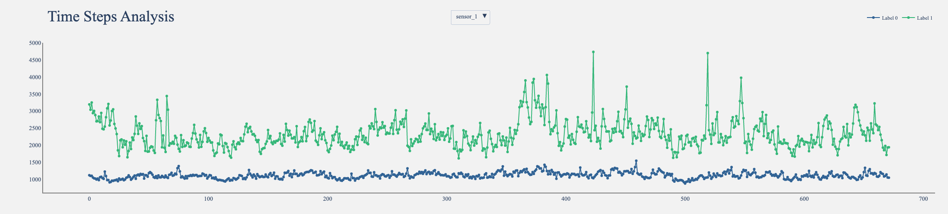
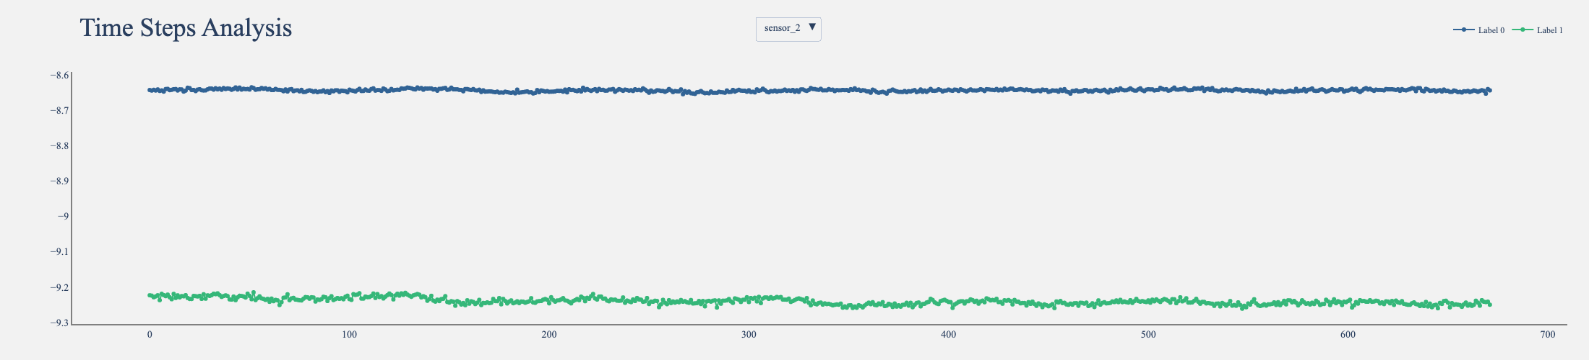
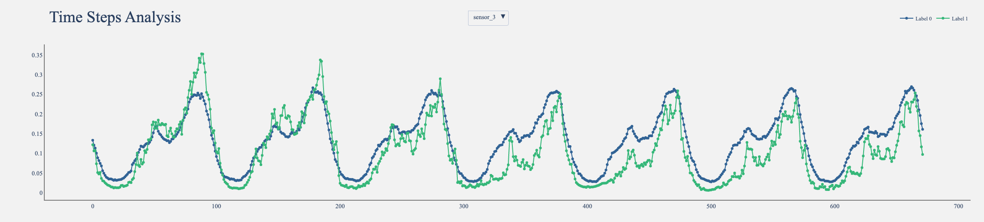
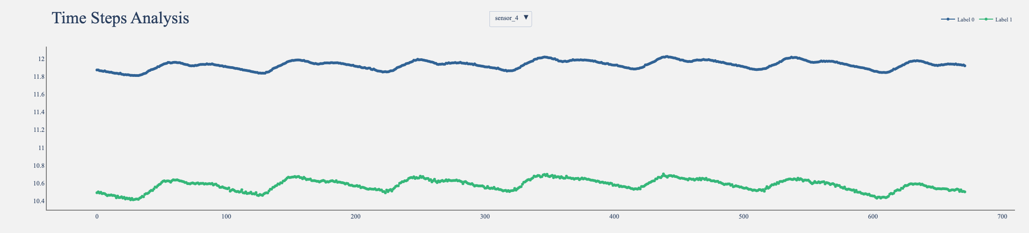
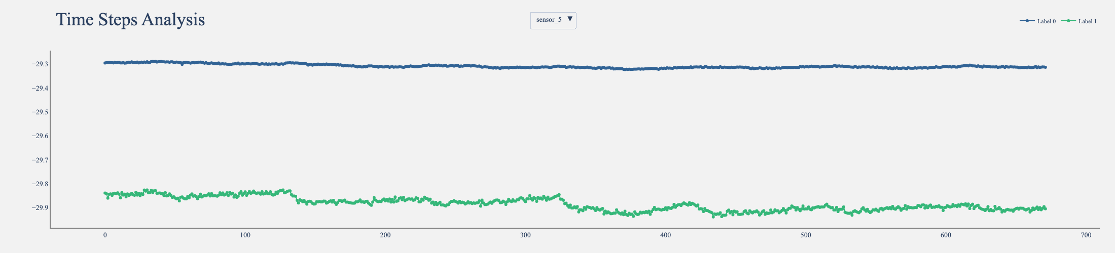
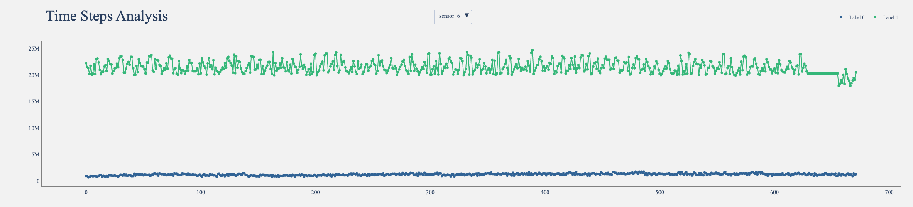
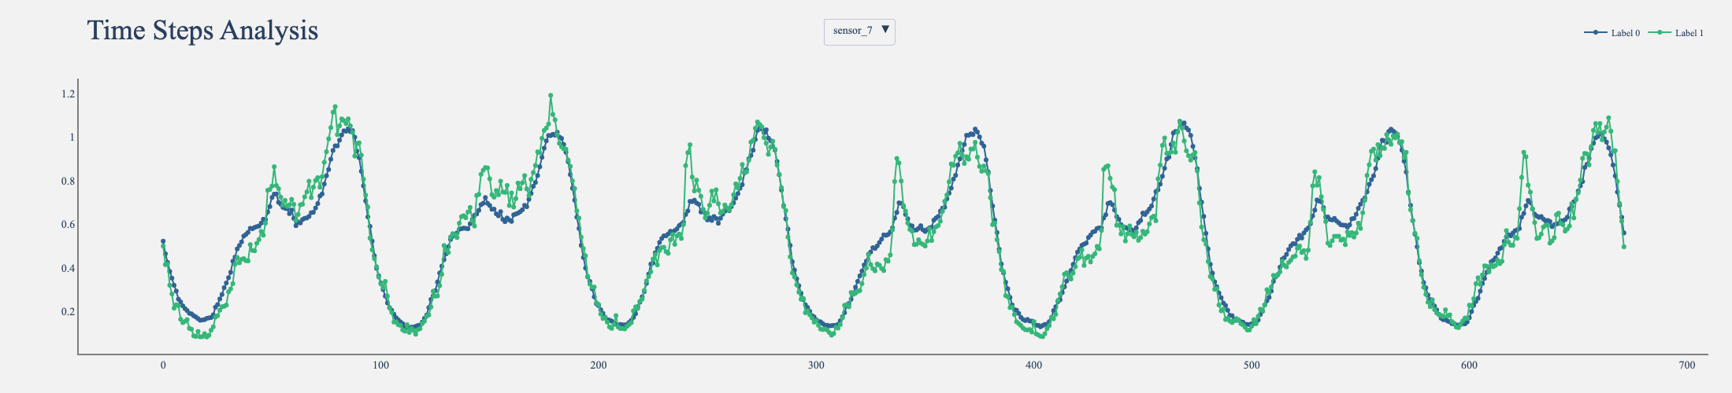
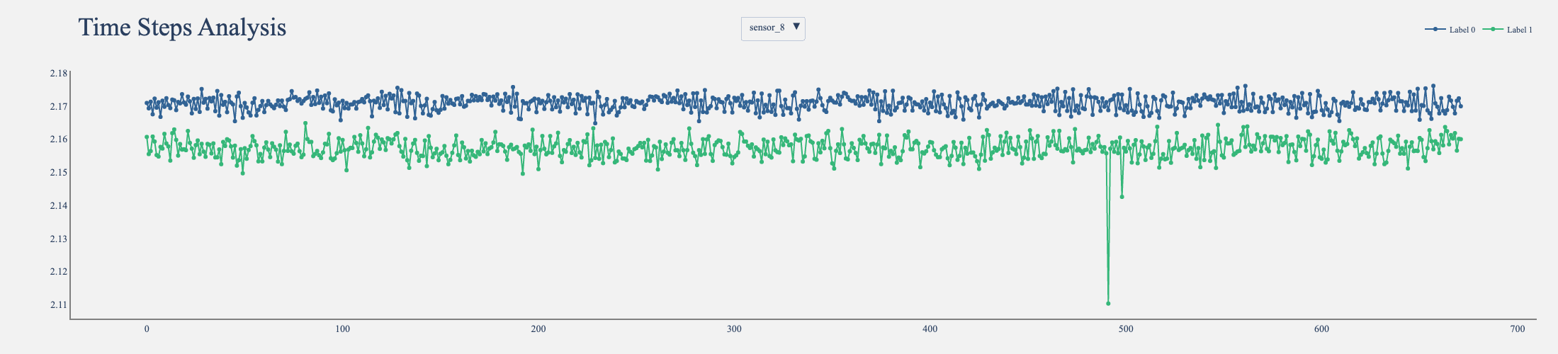
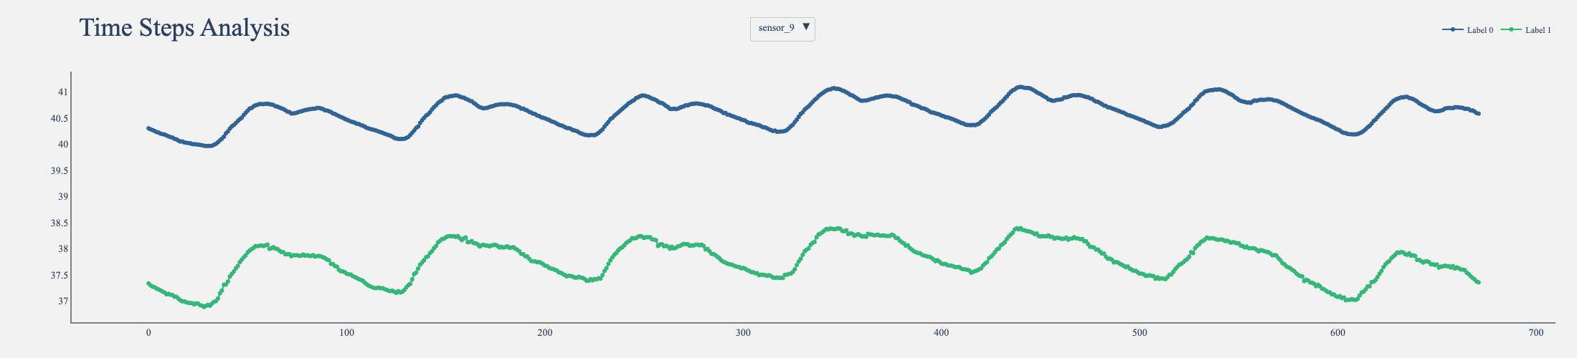
02. 任务理解 数据分布
数据集1
数据集2
数据集3

Slide 7
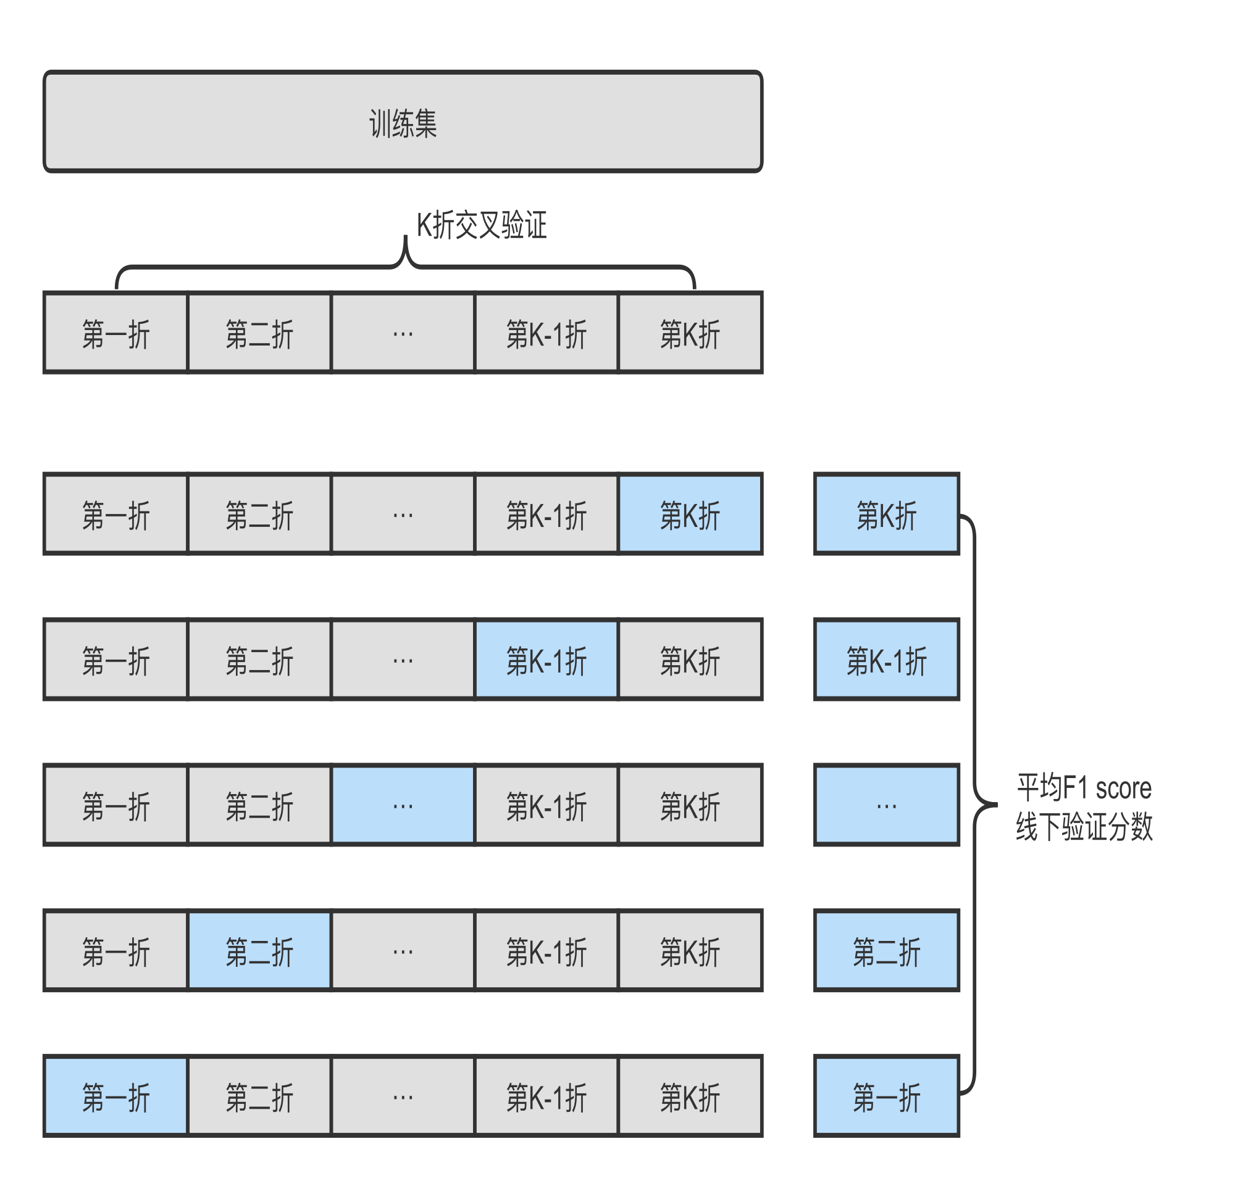
03. 解决方案 线下验证
为充分利用所有数据和获得稳定的线下验证结果，本方案采用了如左图所示的K折交叉验证的方法。
如右图所示为线上测试分数和线下验证分数的对比结果，可以发现两者有着较强的相关关系，说明该线下验证方法是稳定可靠的。

Slide 8
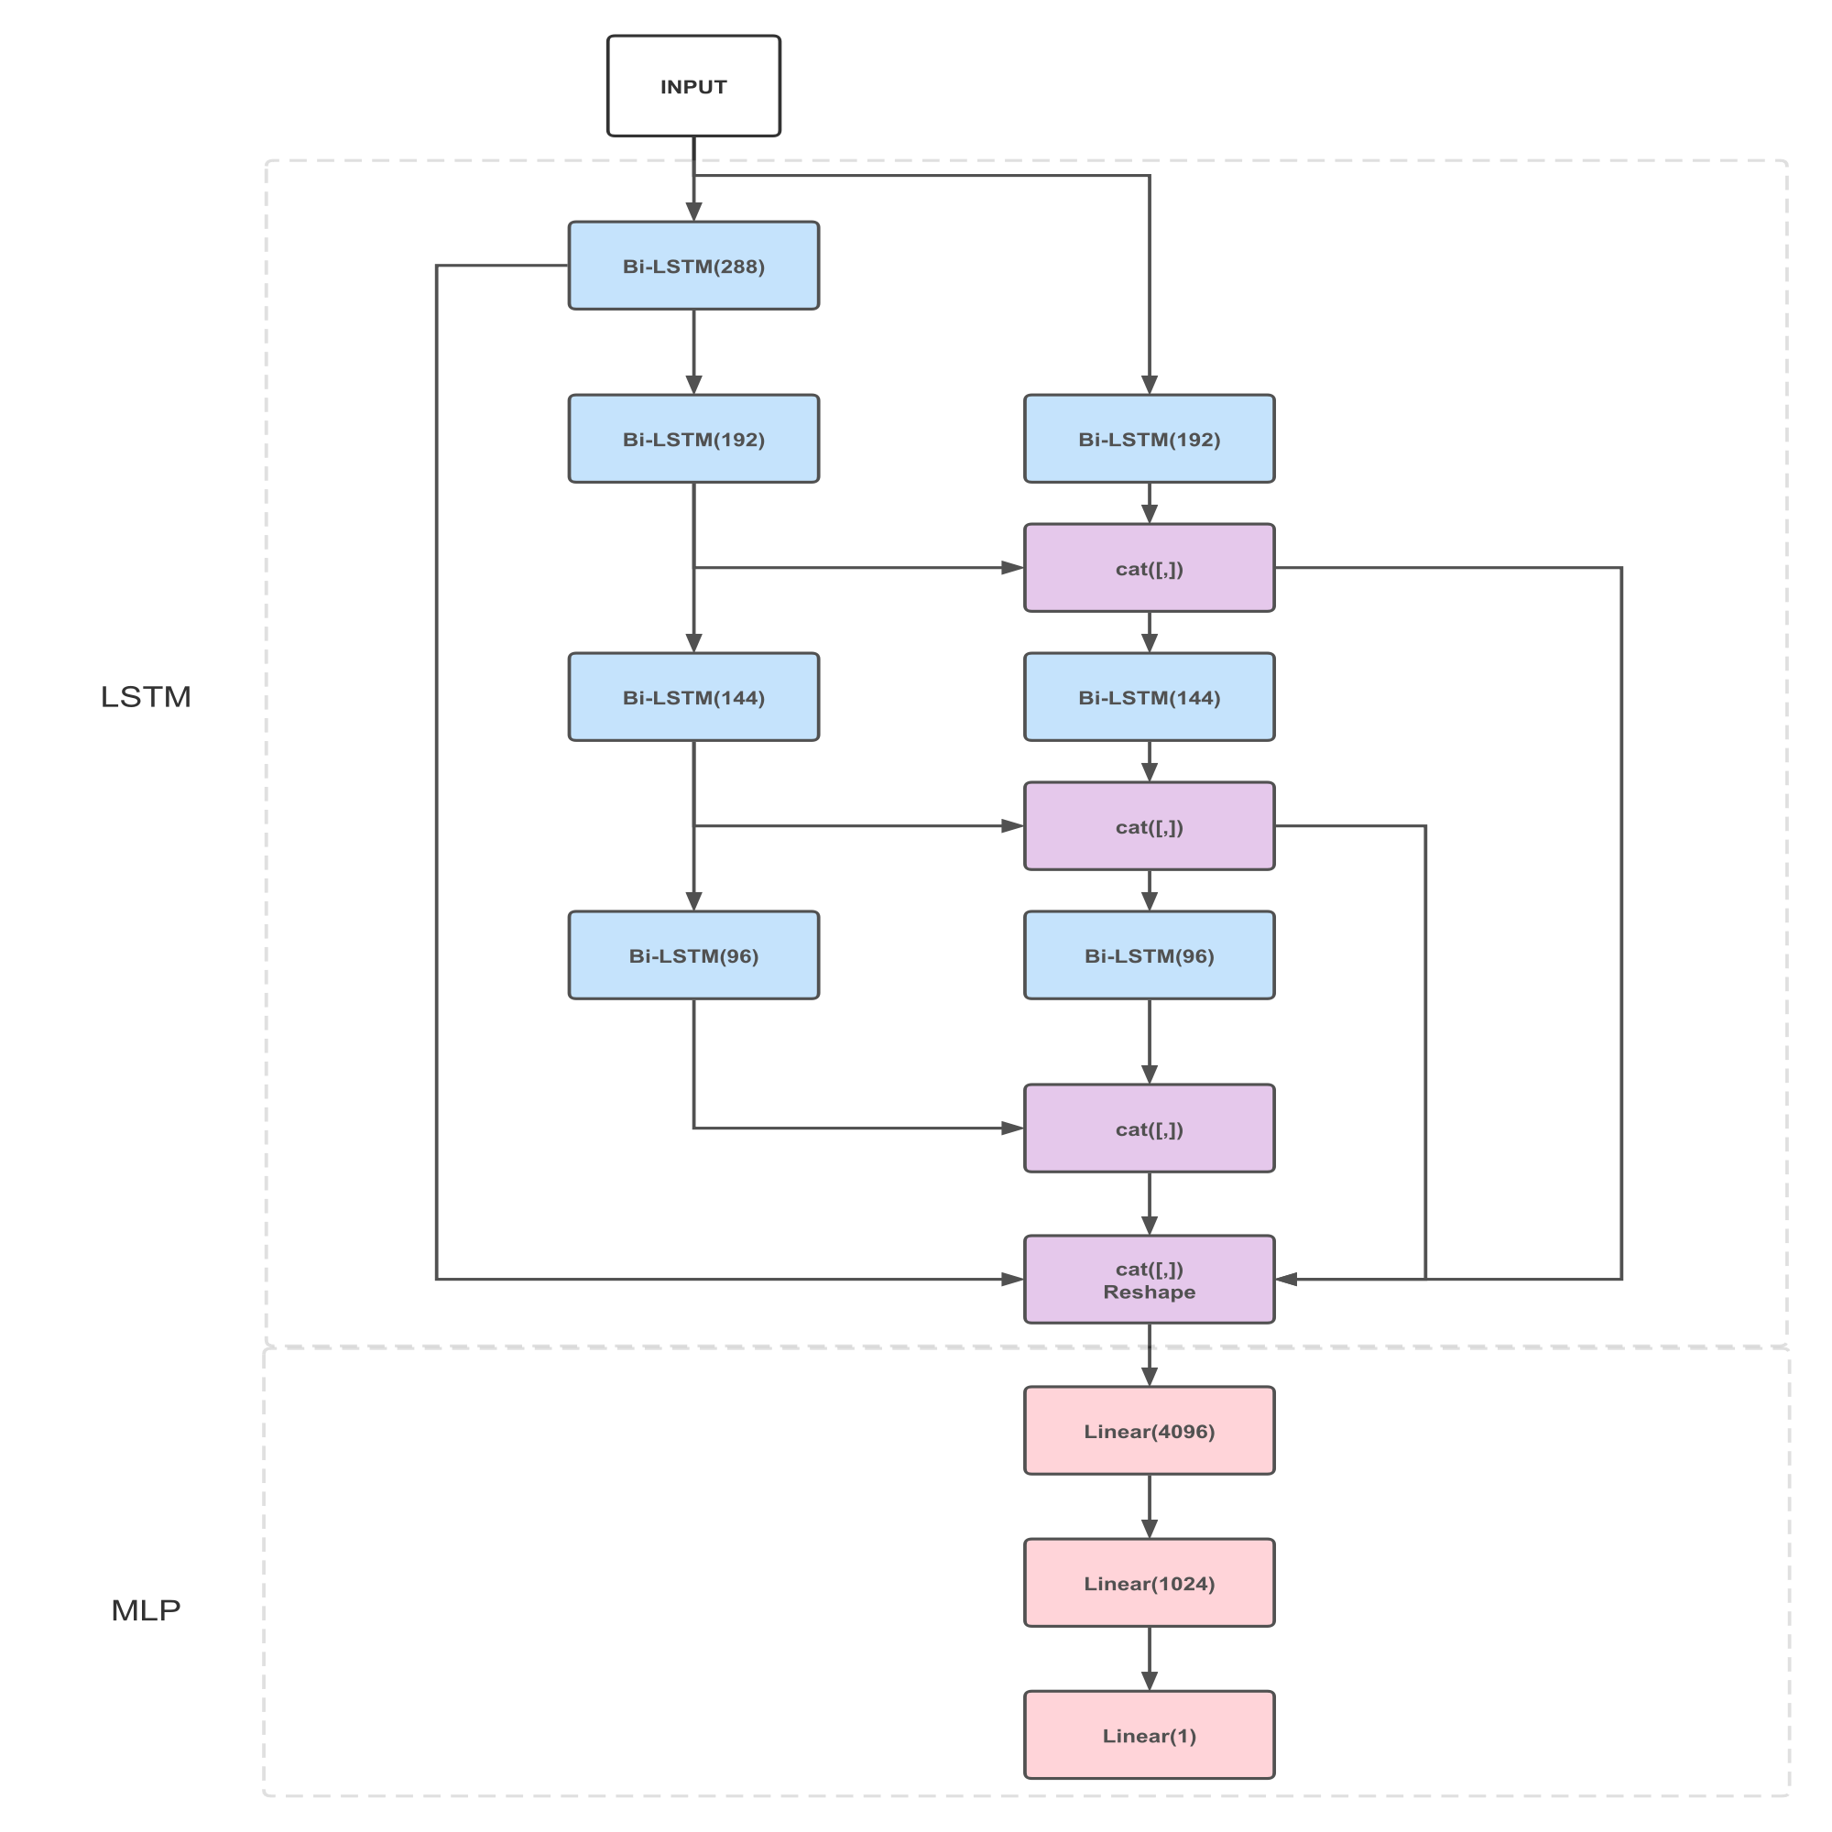
03. 解决方案 模型LSTM
模型LSTM
特征工程，基于数据分析，所构造的特征工程包括shift、diff、rolling等特征
迁移学习：
① 数据集1中城市A和B的数据，标签分布不一致，可以在城市A的数据上做预训练，然后在城市B上的数据做微调
② 也可在城市A+城市B的数据上做预训练，然后在城市B上的数据做微调

Slide 9
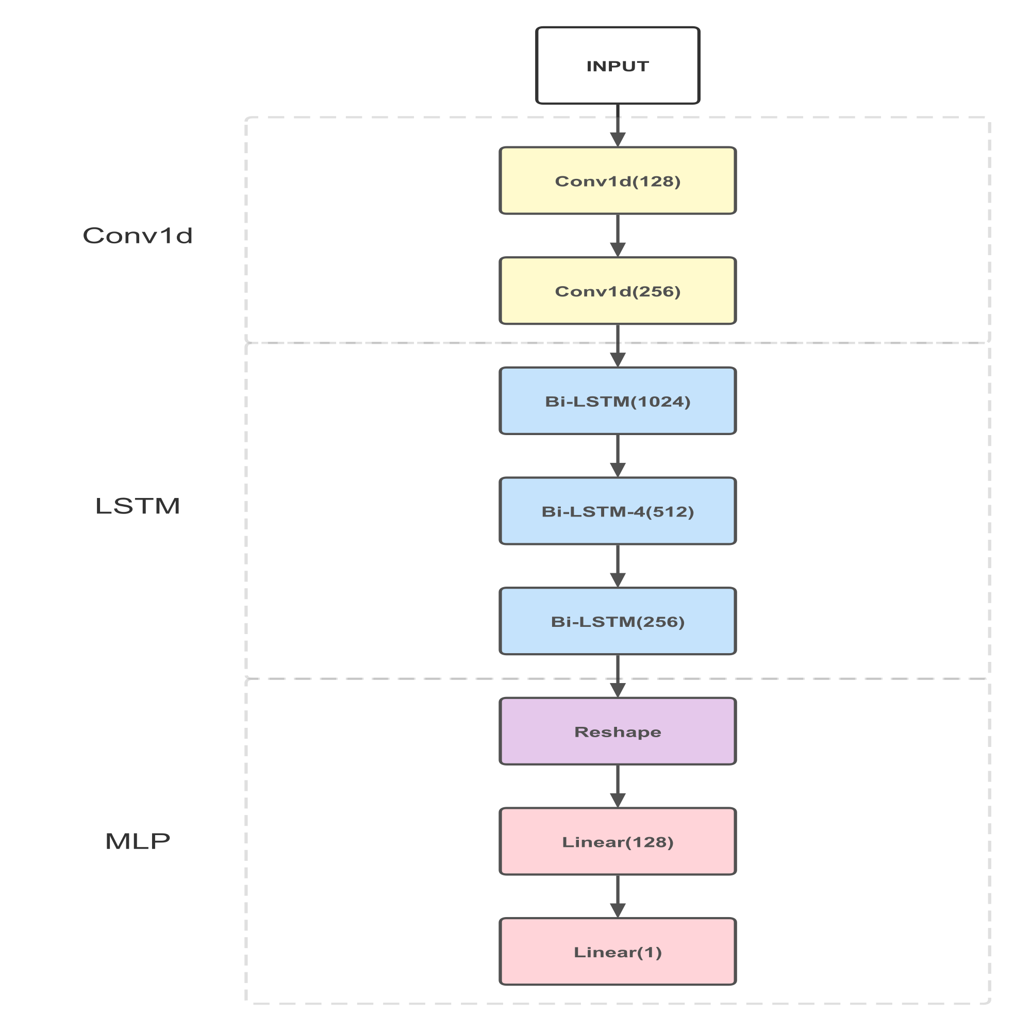
03. 解决方案 模型Conv1d
模型Conv1d
特征工程，与打分模型1（LSTM）的特征工程基本一致
迁移学习：
① 数据集1中城市A和B的数据，标签分布不一致，可以在城市A的数据上做预训练，然后在城市B上的数据做微调
② 也可在城市A+城市B的数据上做预训练，然后在城市B上的数据做微调

Slide 10
03. 解决方案 模型结果
数据集1中，预训练方式为在城市A+B的数据上预训练，然后在城市B的数据上做微调
预训练+微调的结果稍弱于直接训练的结果
最终数据集1的线上分数为0.9334
数据集2中，预训练方式为在城市A的数据上预训练，然后在城市B的数据上做微调
预训练+微调的结果好于直接训练的结果

Slide 11
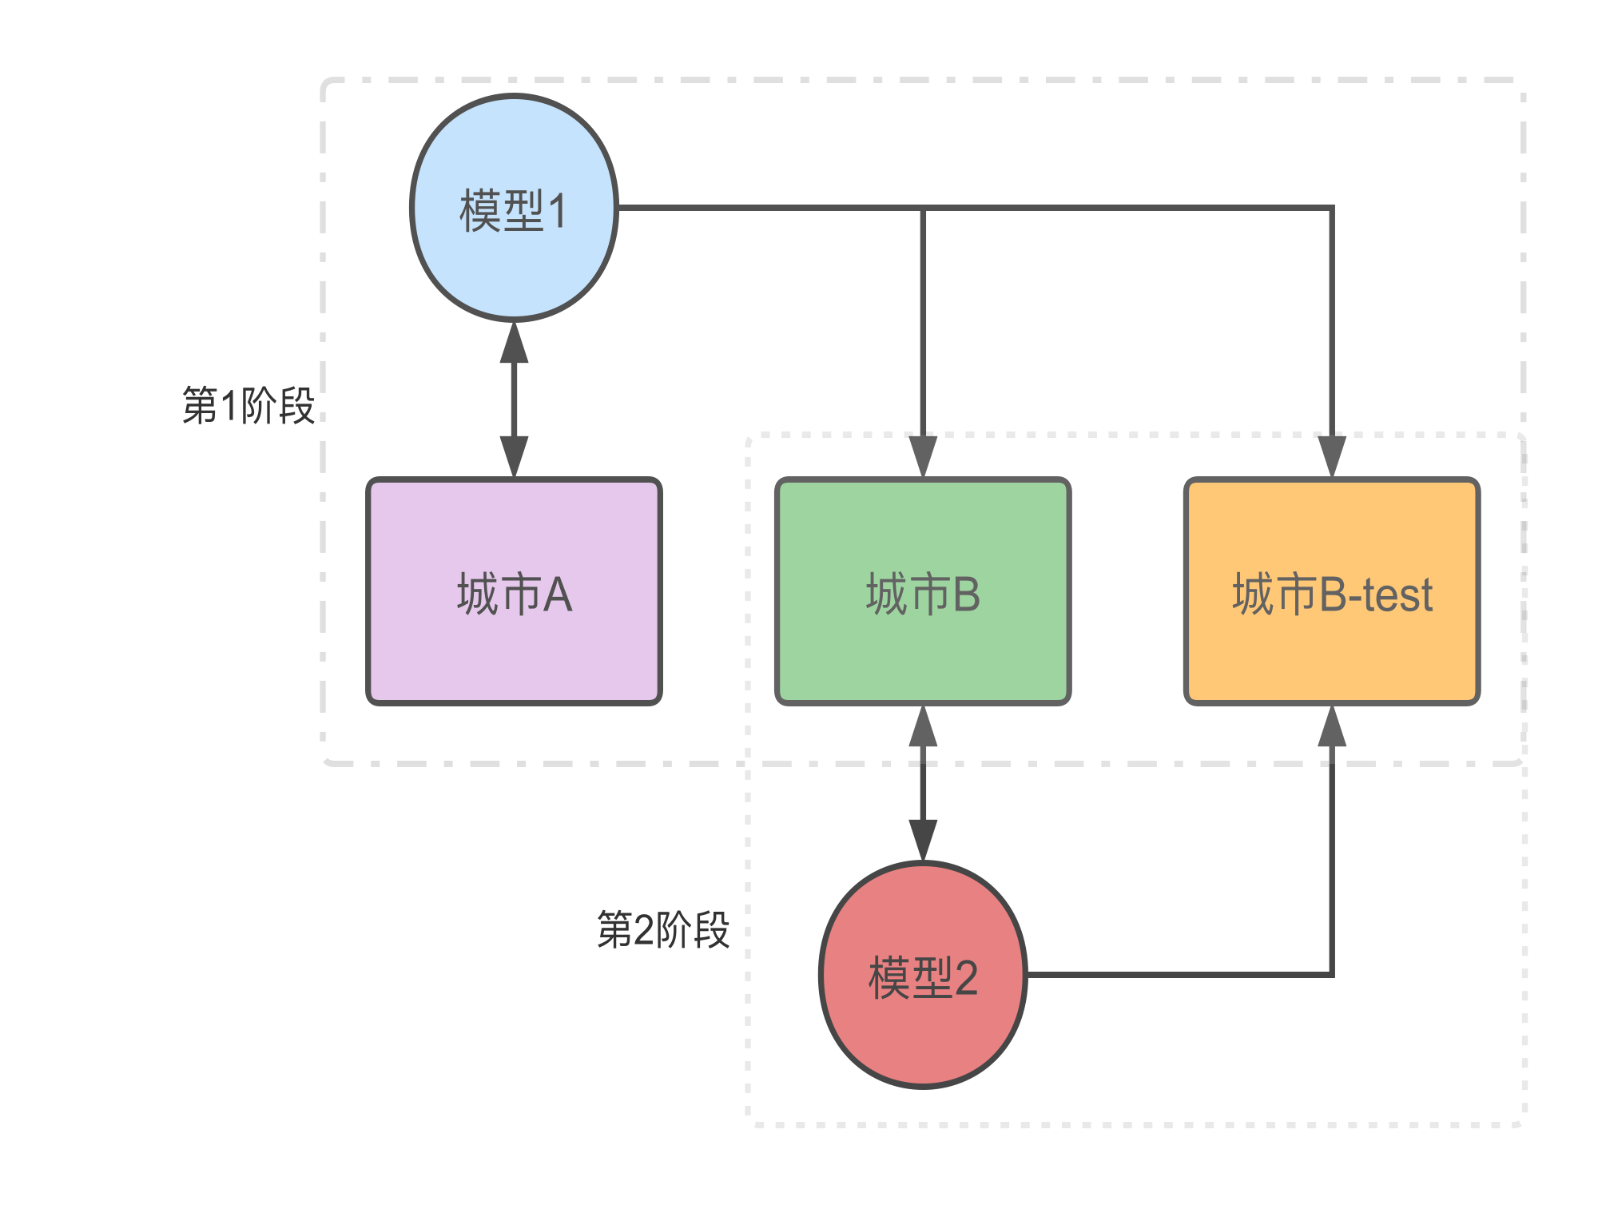
03. 解决方案 嫁接学习
如图所示为嫁接学习的流程，这里需要三份数据（城市B和城市B-test同分布，但城市A与前两者不同分布）
第1阶段：模型1在城市A上训练，然后在城市B和城市B-test上预测，得到预测结果pred2和pred3，将其添加到原始列的后面，命名为pred；
第2阶段：模型2在城市B上训练，然后在城市B-test上预测，得到pred4，作为最后的结果，这里的城市B和城市B-test与原始的数据不同之处在于多了一列pred，是由数据集1迁移学习得到的。
进一步优化（如果只有两份数据集）
第1阶段：在城市A上做K折交叉训练，得到每一折的预测结果，并添加到城市A原始列的后面，命名为pred，同时对城市B预测，得到K个结果，取平均，同样地，添加到城市B原始列的后面，命名为pred；
第2阶段：在添加了pred列的城市A上训练，对城市B做预测，得到最终结果。
Notes:
嫁接学习，是一种迁移学习，一开始是用来描述将一个树模型的输出作为另一个树模型的输入的方法，此种方法与树的繁殖中的嫁接类似，故而得名，特别适用于数据分布不一致的场景中。

Slide 12
03. 解决方案 模型选择
在数据集3中，尝试过LightGBM，XGBoost，Catboost等算法，经过几轮比较，最终选择了训练速度快，拟合精度高，泛化能力强的LightGBM和Catboost。
基于GBDT算法的LightGBM和Catboost框架被广泛应用于各类结构化数据的任务中，并获得了大量成功应用的案例，比如：
PCIC 2021: Causal Inference and Recommendation
Rank1: https://github.com/YeYeYetta/PCIC2021_Track2_Rank1st_Solution
WSDM 2018 KKBoxs Music Recommendation Challenge
Rank1:https://github.com/lystdo/codes-for-wsdm-cup-music-rec-1st-place-solution
KDD Cup 2020 Challenges for Modern E-Commerce Platform: Debiasing
Rank1: https://github.com/aister2020/KDDCUP_2020_Debiasing_1st_Place
PAKDD 2021 2nd Alibaba Cloud AIOps Competition
Rank1: https://github.com/ji1ai1/202101-PAKDD2021
Notes:
嫁接学习，是一种迁移学习，一开始是用来描述将一个树模型的输出作为另一个树模型的输入的方法，此种方法与树的繁殖中的嫁接类似，故而得名，特别适用于数据分布不一致的场景中。

Slide 13
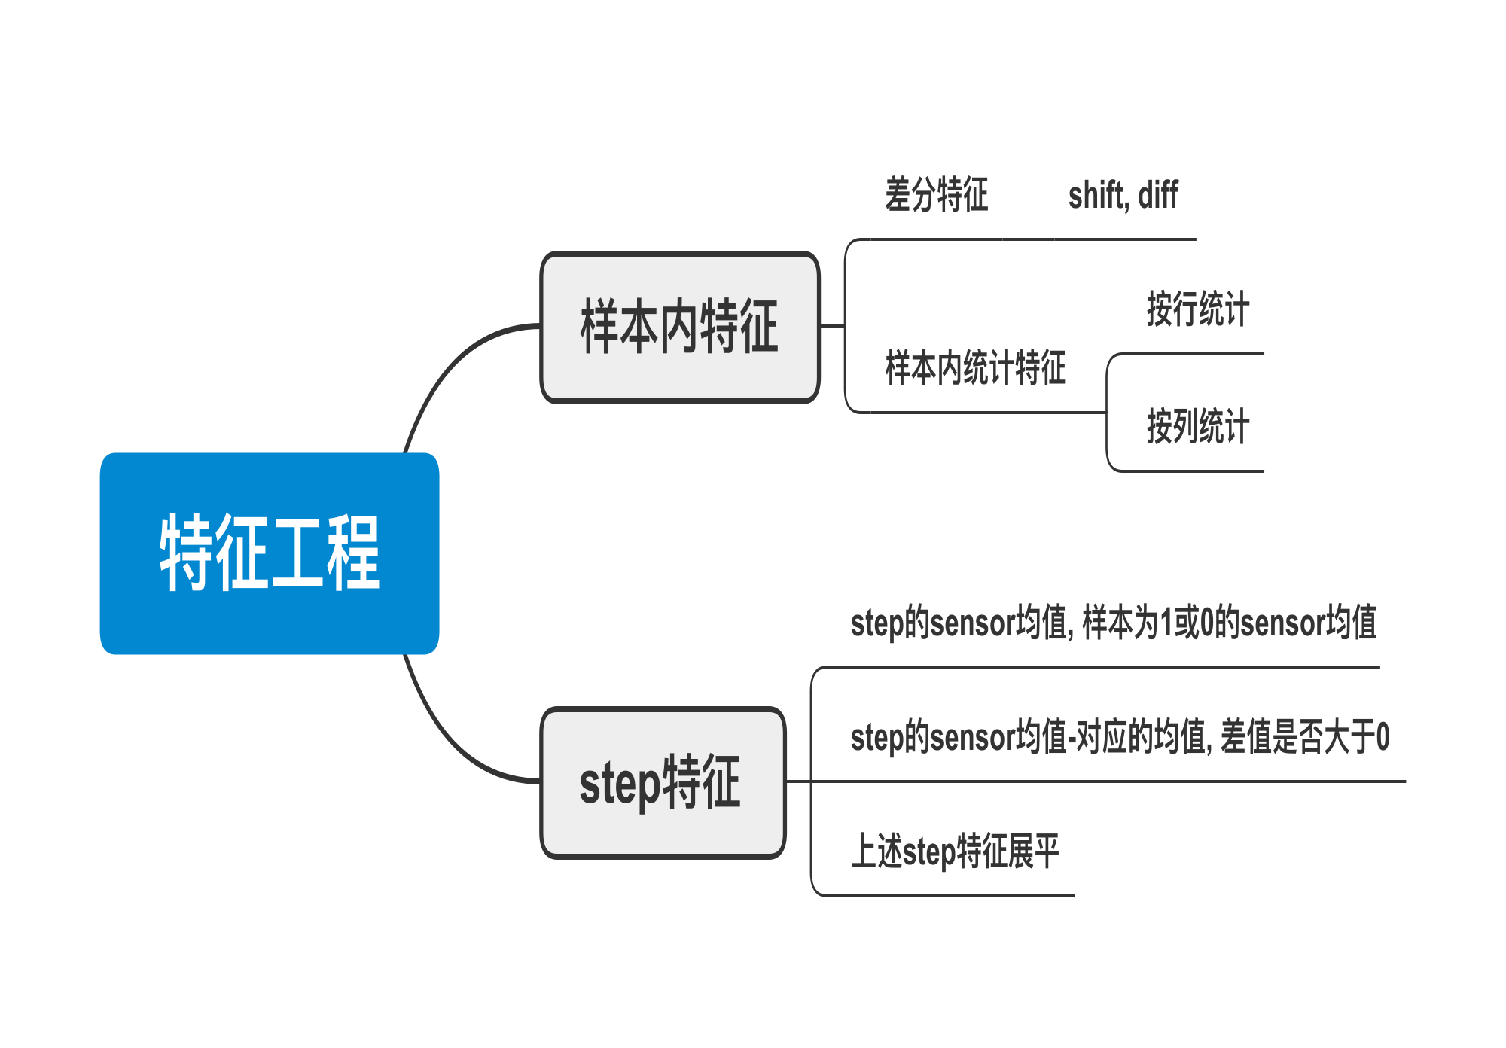
03. 解决方案 特征工程
数据集3是真实场景下采集到的数据，与前两个数据集有很大的不同，可以在吸收前两个数据集所使用的特征下，做进一步的特征开发，特征设计角度如上图所示。
数据集3中的正负样本在不同step上有着明显的不同，需重点开发不同step上的特征。
Notes:
选择了树模型后，就需要做特征工程。

Slide 14
03. 解决方案 模型结果
在数据集3中，嫁接方式为优化后的方式（K折交叉）
Catboost的结果优于LightGBM的结果，并且两者使用嫁接学习的结果均优于直接训练的结果。
从特征重要性来看，嫁接学习的特征(pred)远优于原有特征，说明该方案是非常稳定可靠的。
Notes:
选择了LightGBM和Catboost模型后，就需要做特征工程。

Slide 15
04. 总结展望
总结：
1. 数据>特征工程>模型，在比赛数据不能扩展的情况下，对数据的理解做的特征工程能够有效地提升分数；
2. 对于三份不同的数据，设计了三种不同的模型来分别解决，包括了传统的机器学习模型（LightGBM和Catboost）和深度学习模型（LSTM和Conv1d），较好地解决了三份数据的问题；
3. 针对城市A和城市B的分布不一致的情况，设计了两种迁移学习的方案，预训练+微调和嫁接学习，较好地解决了数据分布不一致问题，在三份数据集上均取得了较优的结果；
展望：希望这套解决方案能应用到城市C、D、E......中去。

